Slide 1


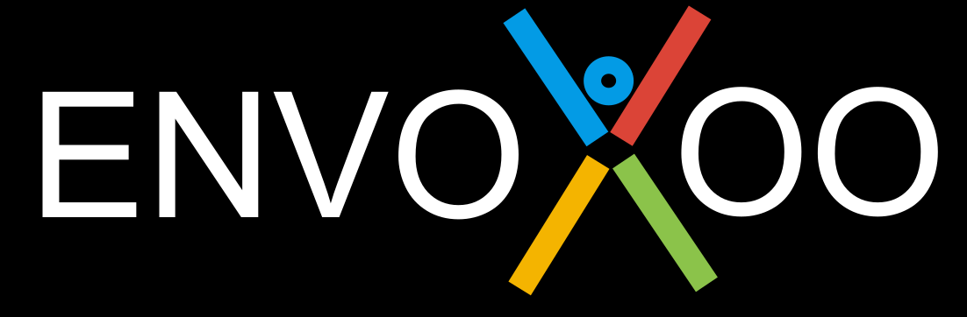
Développement Multiplateforme
Flutter

Slide 2
Développement Multiplateforme
Introduction
Installation
Les bases
Navigation
Librairie externe
Redux
Réseau
Animation
Flutter

Slide 3
Introduction
Flutter est un framework de développement d’applications mobiles
Proposé en Open Source par Google
Moyen unifié de développer des applications pour Android et IOS à partir d’un code commun
Simplifie la gestion de compatibilité entre version d’OS

Slide 4
Introduction
Google met en avant les points suivants:
Haute vitesse de développement (hot reload, collection de widget, plugin IDE)
Design de qualité et personnalisable (widget, bibliothèque d’animation, architecture en couches extensibles)
Expérience de haute qualité (puissance du moteur et interopérabilité)

Slide 5
Introduction
Flutter s’appuie sur le langage Dart qui est propulsé par Google
Même moteur de rendu que Chrome (Skia Graphics Library)
Ce moteur est très important car Flutter dessine chaque composant sans s’appuyer sur les composants du système
Flutter propose des répliques des composants systèmes pour garder une expérience native

Slide 6
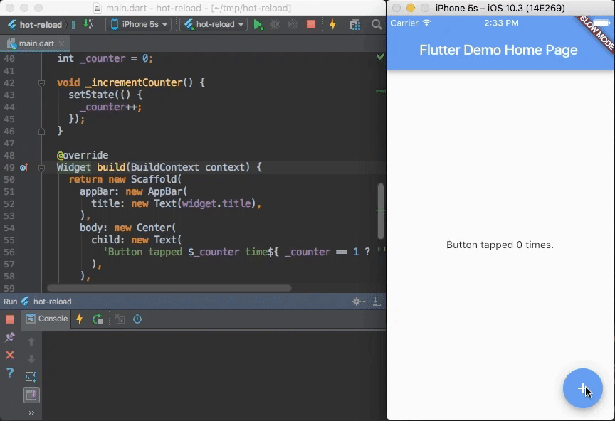
Introduction
Google met à disposition pour des plugins pour plusieurs IDE (IntelliJ, Android Studio, VS Code)

Slide 7
Introduction
Flutter semble lié au développement de Fuschia, le nouvel OS de Google…
En quoi Flutter est différent (meilleur) que les autres?
Le développement mobile est assez récent, il est donc normal que les outils évoluent encore beaucoup…
Petite histoire du développement mobile...

Slide 8
Introduction
Les SDK IOS et Android
2008 pour IOS et 2009 pour Android basé sur Objective-C et Java
L’application communique avec la plateforme pour créer des widgets ou accéder à des services
Le rendu des widget est effectué sur un Canvas et les événements sont renvoyés aux widgets
=> Nécessité de créer une application pour chaque plateforme

Slide 9
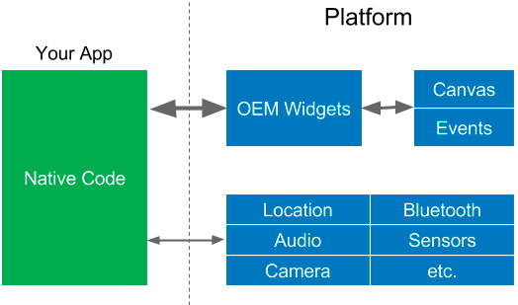
Introduction
Les SDK IOS et Android

Slide 10
Introduction
Les WebViews
Solution basée sur le javascript et les webviews (phonegap, cordova, ionic…)
L’application génère du HTML et l’affiche dans une webview
Un “pont” est nécessaire pour utiliser les services du système
Plus on utilise le bridge, plus les performances se dégradent

Slide 11
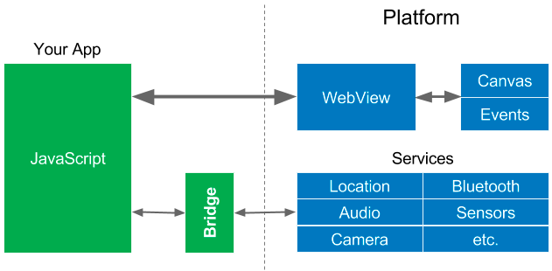
Introduction
Les WebViews

Slide 12
Introduction
Les applications réactives
Solution basée sur le javascript et l’utilisation de composants natifs
L’utilisation d’un pont permet d’utiliser les composants natifs et les services du système
Amélioration des performances de façon générale

Slide 13
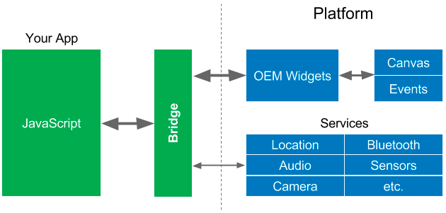
Introduction
Les applications réactives

Slide 14
Introduction
Flutter
Flutter propose des vues dynamiques comme React Native
L’approche est néanmoins différente afin de réduire les problèmes de performance liés au bridge
Flutter utilise Dart qui est un langage compilé

Slide 15
Introduction
Flutter
Le code Dart est donc compilé en code natif
Flutter peut donc communiquer directement avec le système (sans bridge)
Le code compilé permet aussi de réduire le temps de démarrage de l’application

Slide 16
Introduction
Flutter
Les Widgets sont des éléments qui constituent l’interface d’une application
Flutter n’utilise pas les widgets du téléphone ou du web
Flutter propose une série de widgets rapides, beaux et extensibles
Flutter déplace les widgets et le rendu dans l’application (Canvas)
L’interface entre Dart et la plateforme est beaucoup plus rapide que les bridges

Slide 17
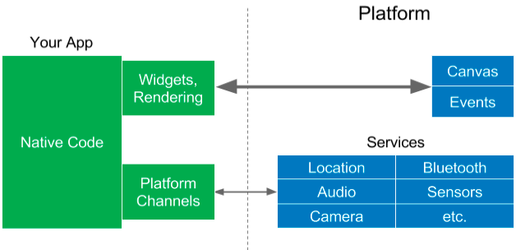
Introduction
Flutter

Slide 18
Introduction
Positionnement
A la base Flutter est une expérimentation chez Google (équipe Chrome) afin de créer un moteur de rendu plus rapide
Chaque Widget a un nombre réduit de règle de positionnement
Tout ce qui est manipulé est un Widget

Slide 19
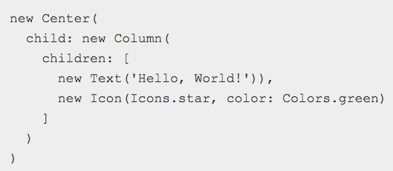
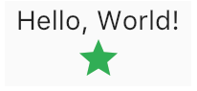
Introduction
Positionnement

Slide 20
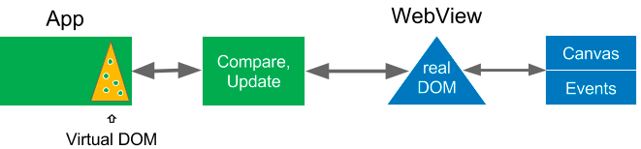
Introduction
Les vues réactives
Le DOM virtuel n’est pas mutable, il est reconstruit de zéro à chaque changement
Il est comparé au DOM réél pour lister les changements à effectuer

Slide 21
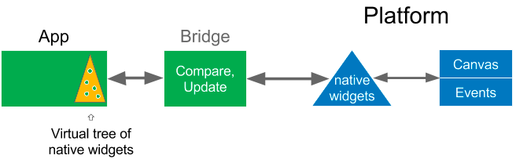
Introduction
Les vues réactives
React Native utilise le même procédé mais au lieu de manipuler le DOM, il manipule les widgets natifs du système

Slide 22
Introduction
Les vues réactives
React Native communique avec les widget à travers un pont, l’arbre de widgets virtuel minimise ce qui est transmis au pont
React Native améliore donc grandement les performances par rapport aux webviews, mais Flutter va encore plus loin

Slide 23
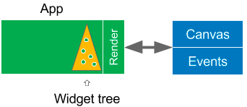
Introduction
Avec Flutter, les widgets et le moteur de rendu sont au niveau de l’application
Il n’y a pas de widgets natifs à manipuler et l’arbre des widgets virtuel est en fait l’arbre des widgets tout court
Flutter génère l’arbre de widget et le peint sur le canvas
Les widgets qui n’ont pas été modifiés ou seulement déplacés sont servis depuis le cache

Slide 24
Introduction
Compatibilité
Les widgets et le moteur de rendu font partie de l’application, il n’y a pas besoin de bibliothèques de compatibilité pour s’adapter à certaines plateformes
Les applications fonctionneront de la même manière quelque soit la version des OS

Slide 25
Introduction
Autres avantages
Dart possède un dépôt de paquets logiciels (pub)
Flutter est open source, même si Google ne le maintient pas assez rapidement, on peut toujours le faire

Slide 26
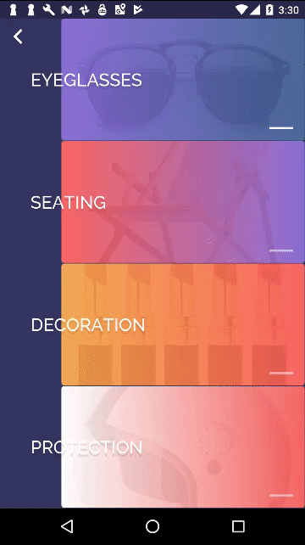
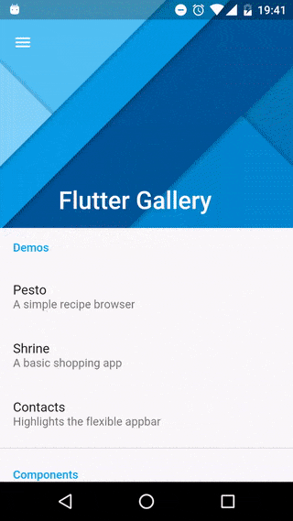
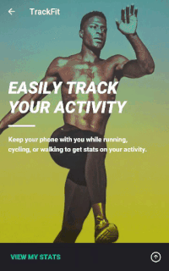
Introduction

Slide 27
Dart
Suivez le code Lab ci-dessous et lisez les 2 articles ci-dessous:
https://codelabs.developers.google.com/codelabs/from-java-to-dart
https://news.dartlang.org/2012/02/method-cascades-in-dart-posted-by-gilad.html
https://news.dartlang.org/2015/08/dart-112-released-with-null-aware.html

Slide 28
Installation
Suivez le guide selon votre OS à l’adresse ci-dessous:
https://flutter.io/get-started/install/

Slide 29
Installation
On termine l’installation en installant deux plugins pour IntelliJ
https://flutter.io/get-started/editor/#androidstudio

Slide 30
Les bases
Voici le code minimal d’une application
import 'package:flutter/material.dart'; void main() { runApp( new Center( child: new Text( 'Hello, world!', textDirection: TextDirection.ltr, ), ), ); }

Slide 31
Les bases
Flutter possède des composants de base, par exemple
Text
Row, Column
Container
On peut aussi utiliser des composants spécifiques (MaterialDesign / Cupertino)
Exemples de code sur https://flutter.io/widgets-intro/

Slide 32
Les bases
Notion de Widgets
Presque tout est Widget
Un Widget peut être associé à un composant visuel ou un composant qui interagit avec l’aspect visuel de l’application

Slide 33
Les bases
Notion d’arborescence Widgets
Ils sont organisés sous forme d’arbre (tree)
Un Widget parent contient d’autres Widgets qui sont appelés Widgets enfants

Slide 34
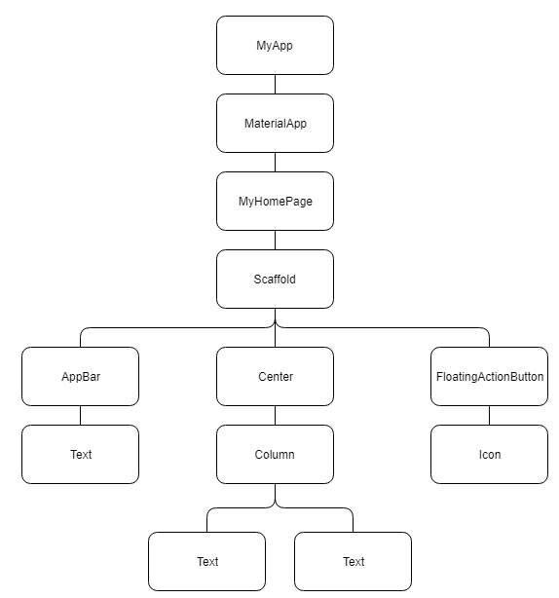
Les bases

Slide 35
Les bases
Notion de Context
Un context est une référence à l’emplacement d’un Widget dans l’arborescence de tous les Widgets qui sont construits
Un context n’est lié qu’à un seul Widget
Si un widget ‘A’ contient des widgets enfants, le context de widget ‘A’ deviendra le context parent de tous les enfants directs

Slide 36
Les bases
Notion de Context
Les contextes sont liés et eux aussi composent une arborescence de contextes (relation parent-enfants)
Pour illustrer cette notion, on peut reprendre l’arborescence précédente, chaque couleur représente un context

Slide 37
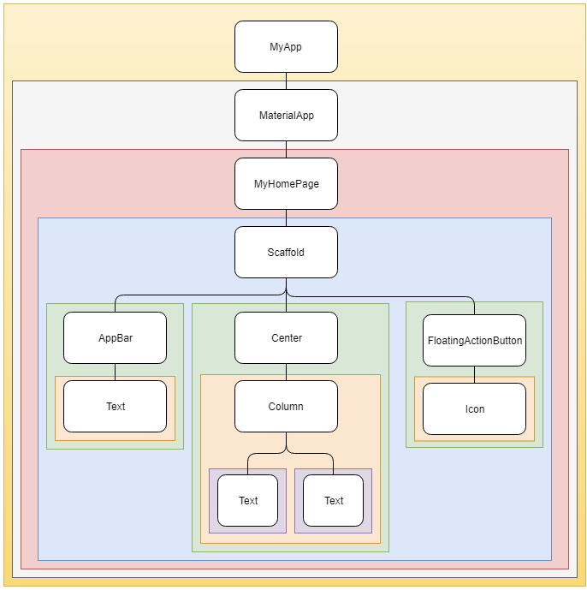
Les bases

Slide 38
Les bases
Context Visibility
Quelque chose n’est visible que dans son propre contexte ou dans celui de ses parents
À partir d’un context enfant, on peut donc retrouver un widget ancêtre

Slide 39
Les bases
Context Visibility
Exemple:
Scaffold > Center > Column > Text: context.ancestorWidgetOfExactType(Scaffold)
On récupère le premier Scaffold en remontant dans l’arborescence à partir du context du Text

Slide 40
Les bases
Types de Widgets
Il existe 2 types de widgets
Stateless Widget
Stateful Widget

Slide 41
Les bases
Stateless Widget
Certains composants visuels ne dépendent pas d’autre chose que de leurs propres informations de configuration (fournies à la construction)
Ces Widgets ne varient pas une fois créés
Exemple:
Text, Row, Column, Container

Slide 42
Les bases
Stateless Widget - Cycle de vie
initialisation
construction via la méthode build

Slide 43
Les bases
Stateless Widget
class MyStatelessWidget extends StatelessWidget { MyStatelessWidget({ Key key, this.parameter, }): super(key:key); final parameter; @override Widget build(BuildContext context){ return new ... } }

Slide 44
Les bases
Stateful Widget
Certains widgets vont gérer certaines données internes qui changeront pendant la durée de vie du Widget, ces données deviennent donc dynamiques
Les données contenues et gérées par ce Widget et qui peuvent varier pendant la durée de vie du Widget s’appellent un State
Exemple,
Liste de cases à cocher, bouton activer/désactiver en fonction d’une condition

Slide 45
Les bases
Pour connaître les composants de base et la façon de les utiliser nous allons effectuer le code lab ci-dessous
https://flutter.io/get-started/codelab/
https://codelabs.developers.google.com/codelabs/first-flutter-app-pt2
https://codelabs.developers.google.com/codelabs/flutter/index.html

Slide 46
Navigation
Vous pouvez utiliser les méthodes de la classe Navigator pour naviguer dans votre application
push
pop
pushReplacement
pushAndRemoveUntil
TUTO => https://flutter.io/cookbook/navigation/navigation-basics/

Slide 47
Navigation
Vous pouvez aussi donner des noms à vos routes afin de simplifier la navigation
Il suffit d’associer un écran à un nom et d’utiliser ce nom lors du changement d’écran
pushNamed
pop
pushReplacementNamed
pushNamedAndRemoveUntil
TUTO => https://flutter.io/cookbook/networking/named-routes/

Slide 48
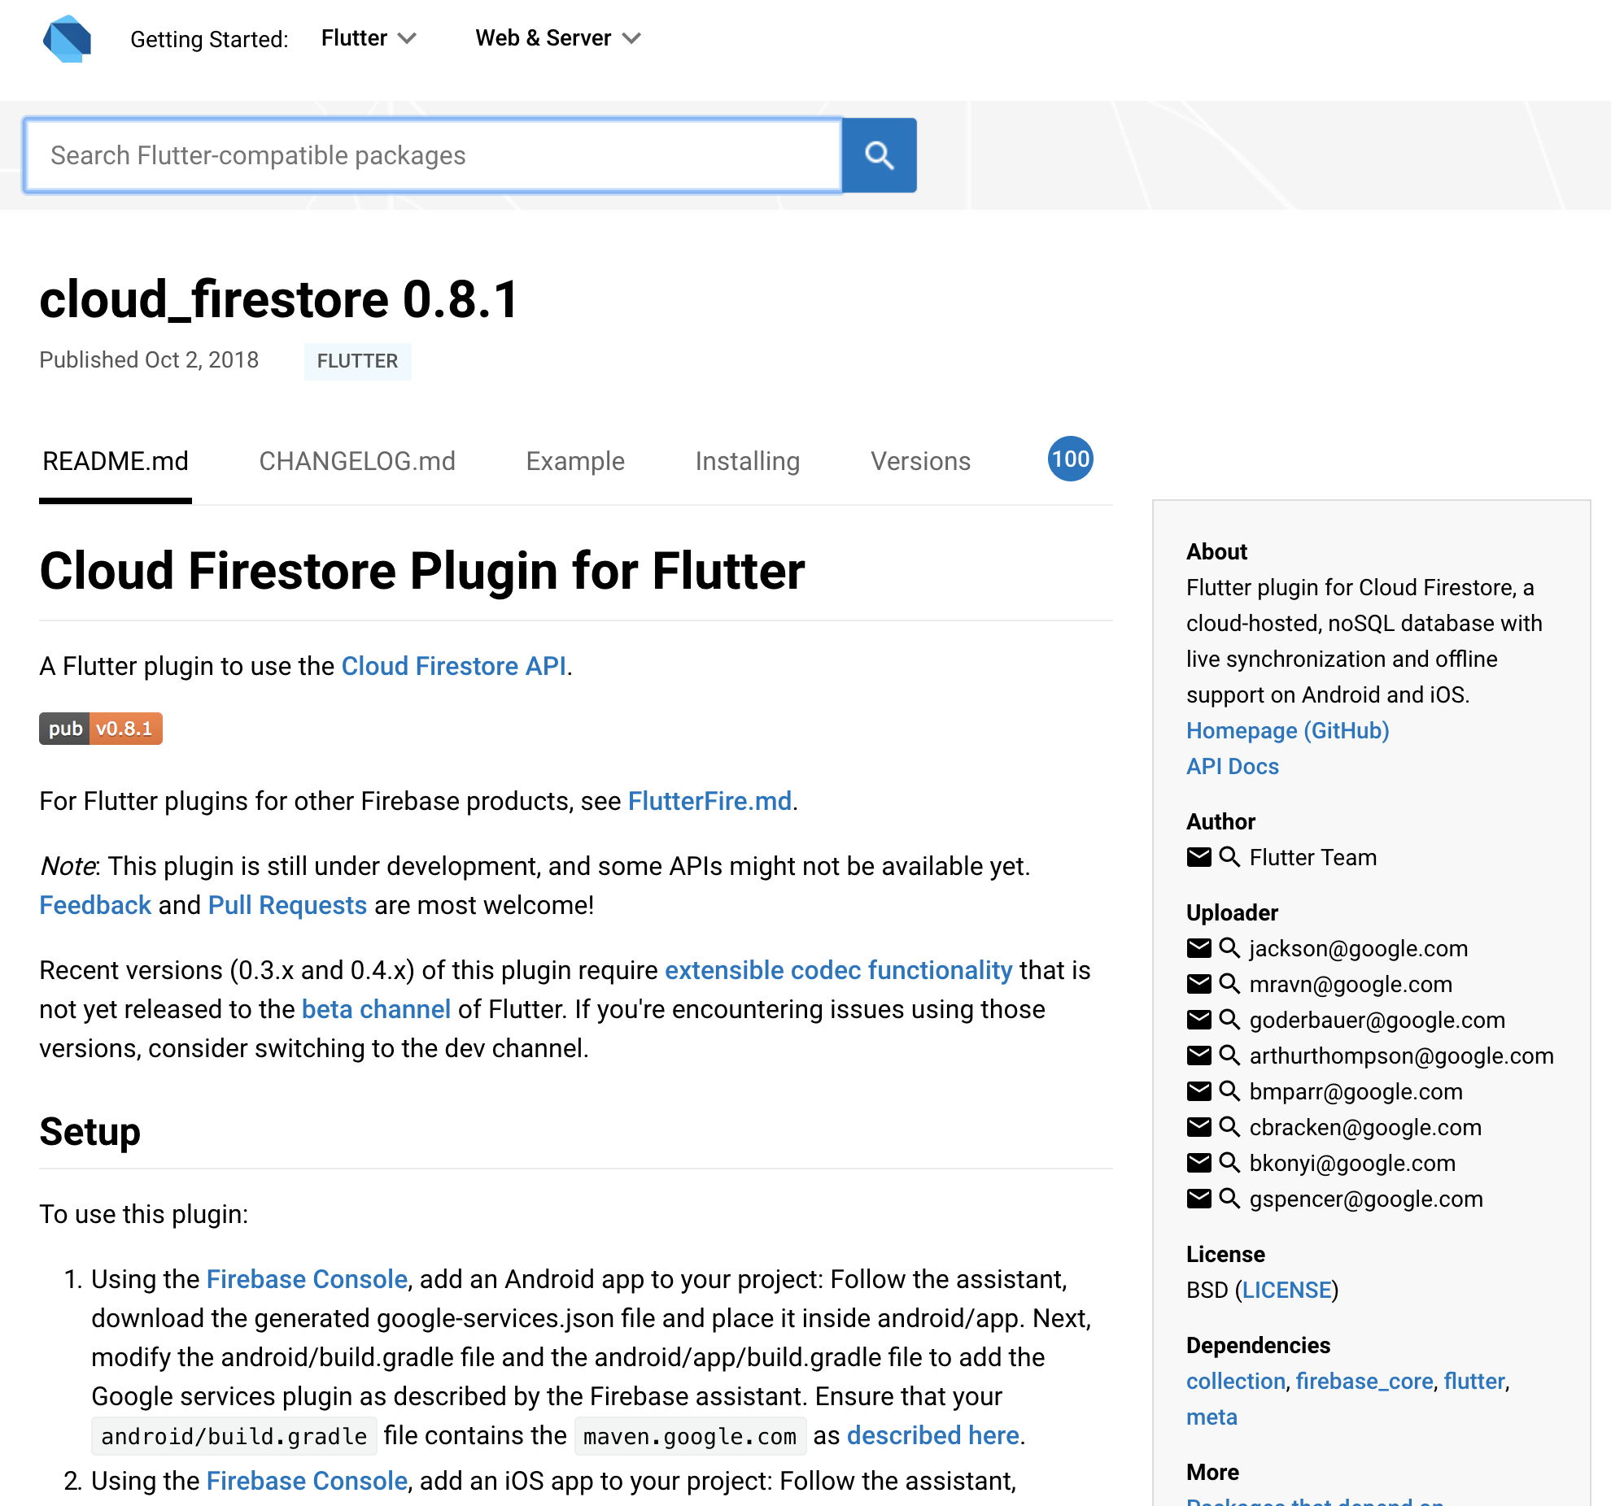
Librairie externe
Vous pouvez utiliser le portail https://pub.dartlang.org/ pour rechercher des librairies externes afin d’ajouter des fonctionnalités à votre application

Slide 49
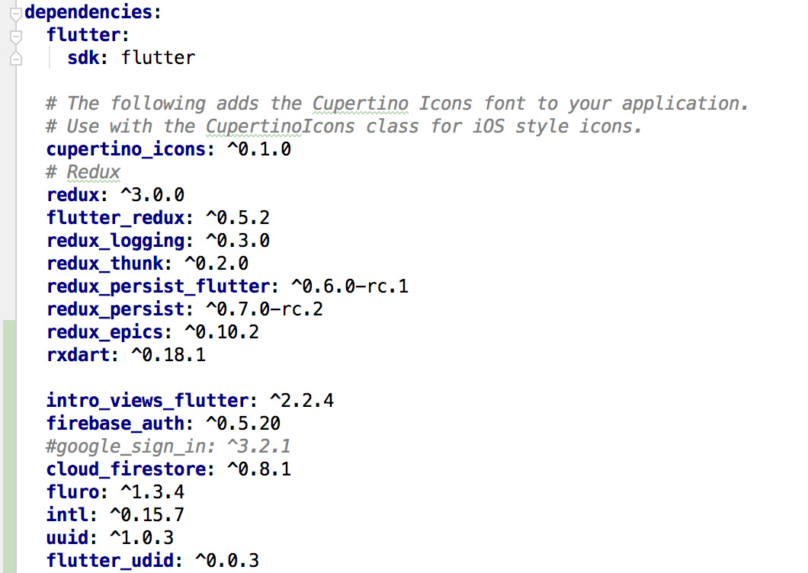
Librairie externe
Il suffit d’ajouter le plugin dans le fichier pubspec.yaml situé à la racine du projet

Slide 50
Librairie externe
Pour mettre en pratique l’utilisation de librairies externes, nous allons faire le codelab
https://codelabs.developers.google.com/codelabs/flutter-firebase/index.html

Slide 51
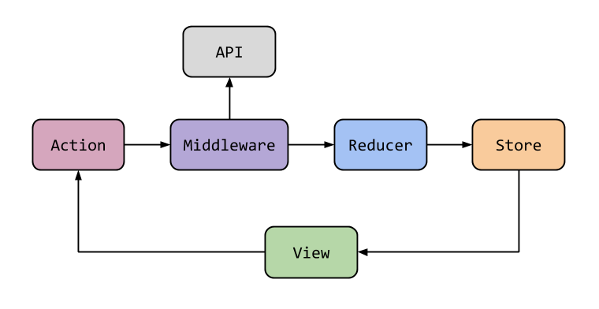
Redux
Principe architectural basé sur le modèle ci-dessous:

Slide 52
Redux
Classes utilisées
StoreProvider
StoreConnector
ViewModel
Pour dispatcher une action on peut utiliser
StoreProvider.of<AppState>(context).dispatch(new MyAction());

Slide 53
Redux
Pour simplifier la mise en place de redux dans un projet on peut se baser sur le repo ci-dessous:
https://github.com/FranPitri/flutter_redux_boilerplate
Et une version un peu simplifiée
https://github.com/pierrederuel/flutter_redux_boilerplate
Version avec Product
https://github.com/pierrederuel/flutter_redux_boilerplate_product

Slide 54
Accès réseau
GET
getData(String url, params) async {
var httpClient = new HttpClient();
var uri = new Uri.http(server, url, params);
var request = await httpClient.getUrl(uri);
var response = await request.close();
if (response.statusCode == HttpStatus.OK) {
var jsonRes = await response.transform(utf8.decoder).join();
var data = json.decode(jsonRes);
return data;
} else {
print('Error while getting data:\nHttp status ${response.statusCode}');
return null;
}
}

Slide 55
Accès réseau
POST
postData(String url, body, params, bool secured) async {
var uri;
if (secured) {
uri = new Uri.https(server, url, params);
} else {
uri = new Uri.http(server, url, params);
}
String data = json.encode(body);
var response = await http.post(uri, body: data, headers: {HttpHeaders.CONTENT_TYPE: "application/json"});
if (response.statusCode == HttpStatus.OK) {
print("Response body: ${response.body}");
} else {
print('Error while posting data:\nHttp status ${response.statusCode}');
return null;
}

Slide 56
Animation
On trouve des animations un peu partout dans les applications mobiles
Dans Flutter les animations sont assez simples à mettre en oeuvre
Plus besoin d’être un spécialiste

Slide 57
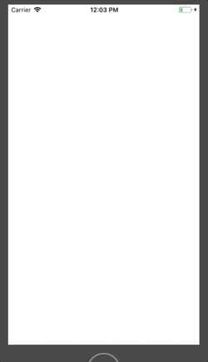
Animation
FadeInImage
new FadeInImage(
placeholder: new AssetImage('path/to/image'),
image: new NetworkImage('url'),
)

Slide 58
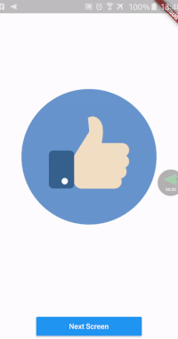
Animation
Hero
https://medium.com/flutterpub/my-flutter-path-004-hero-animation-d030895b8424

Slide 59
Animation
AnimatedList
https://medium.com/flutter-community/the-magic-of-animatedlist-18afb2ba564c

Slide 60
Animation
Pour réaliser une animation, on a besoin de 3 éléments
Un Ticker
Une Animation
Un AnimationController

Slide 61
Animation
Ticker
Classe qui émet un signal environ 60 fois par seconde
À chaque tic, le Ticker invoque la ou les méthodes de callback en y passant la durée écoulée depuis le premier tic de son démarrage
Tous les tickers, même démarrés à des moments différents, seront toujours synchronisés (utile pour synchroniser plusieurs animations)

Slide 62
Animation
Animation
C’est une valeur (type spécifique) qui peut changer au cours de la vie de l’animation
Le changement peut être linéaire ou non (cf Curves)

Slide 63
Animation
AnimationController
Classe qui contrôle une ou plusieurs animations
Elle fait varier la valeur d’une animation depuis une valeur de début (lowerBound) jusqu’à une valeur finale (upperBound) en un certain laps de temps (duration) et en utilisant une vélocité (velocity, ou nombre de changement de valeur par seconde)

Slide 64
Animation
AnimationController
Donc, grâce à cette classe AnimationController, nous pouvons:
jouer une scène en avant (= forward), en arrière (= reverse)
arrêter une scène
positionner une scène à une certaine valeur
définir les valeurs limites (lowerBound, upperBound) d’une scène

Slide 65
Animation
AnimationController
AnimationController controller = new AnimationController( value: // la valeur actuelle de l'animation, généralement 0.0 (= par défaut) lowerBound: // la valeur minimale de l'animation, généralement 0.0 (= par défaut) upperBound: // la valeur maximale de l'animation, généralement 1.0 (= par défaut) duration: // la durée totale de l'animation entière (scène) vsync: // le ticker debugLabel: // une étiquette à utiliser pour identifier le contrôleur // durant une session de débogage );

Slide 66
Animation
Liaison AnimationController / Ticker
Généralement, le ticker est lié à un StatefulWidget
On lie le ticker à l’attribut vsync de l’AnimationController

Slide 67
Animation
Liaison AnimationController / Ticker
class _MyStateWidget extends State<MyStateWidget> with SingleTickerProviderStateMixin { AnimationController _controller; @override void initState(){ super.initState(); _controller = new AnimationController( duration: const Duration(milliseconds: 1000), vsync: this, ); } @override void dispose(){ _controller.dispose(); super.dispose(); } }

Slide 68
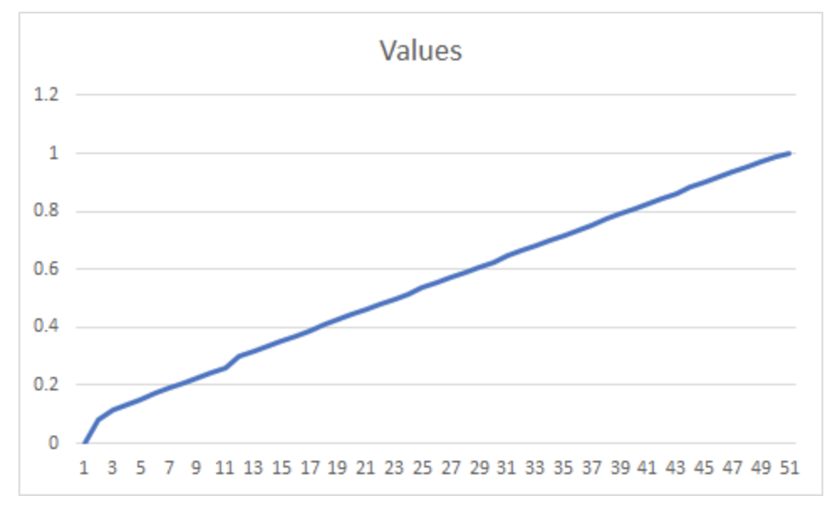
Animation
Liaison AnimationController / Ticker
Grâce au Ticker qui émet un signal près de 60 fois par seconde, l’AnimationController produit des valeurs de manière linéaire, variant de lowerBound à upperBound

Slide 69
Animation
Liaison AnimationController / Ticker
@override void initState(){ super.initState(); _controller = new AnimationController( duration: const Duration(milliseconds: 1000), vsync: this, ); _controller.addListener((){ setState((){}); }); _controller.forward(); } @override void dispose(){ _controller.dispose(); super.dispose(); } @override Widget build(BuildContext context){ final int percent = (_controller.value * 100.0).round(); [...]

Slide 70
Animation
Retour sur Animation
Animation est un classe template, on peut faire différent types de valeurs:
Animation<double> angleAnimation = new Tween(begin: 0.0, end: pi/2).animate(_controller);

Slide 71
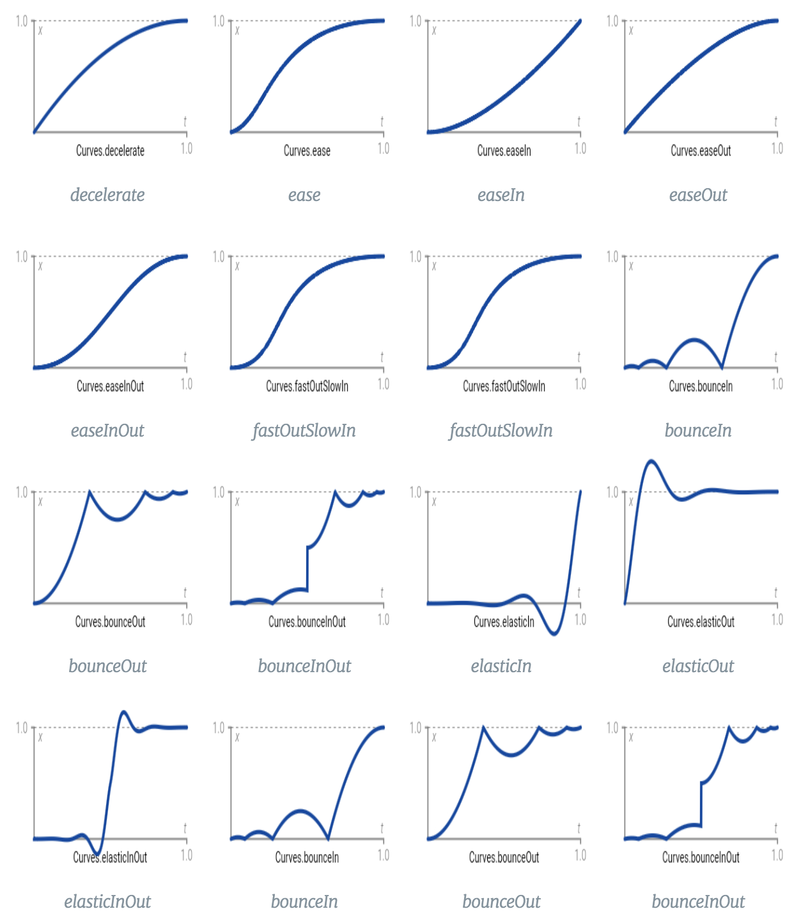
Animation

Slide 72
Animation
Retour sur Animation
Pour utiliser ces différents type d’animation:
Animation<double> angleAnimation = new Tween(begin: 0.0, end: pi/2).animate( new CurvedAnimation( parent: _controller, curve: Curves.ease, reverseCurve: Curves.easeOut ));

Slide 73
Animation
Astuce
Pour éviter une exception si le Ticker est supprimé avant le controller (par exemple, lorsqu’on change d’écran, l’animation peut être arrêtée de manière inattendue)
__controller.forward().orCancel;

Slide 74
Animation
Contrôler plusieurs animations
On souhaite une animation de 10 secondes découpée ainsi:
les 2 premières secondes, une balle se déplace de la gauche jusqu’au milieu de l’écran
3 secondes pour se déplacer du centre vers le haut de l’écran
5 secondes pour disparaître
Il y a donc 3 animations distinctes

Slide 75
Animation
Contrôler plusieurs animations
/// /// Première animation qui déplace la balle de la gauche vers le centre /// Animation<Offset> moveLeftToCenter = new Tween( begin: new Offset(0.0, screenHeight /2), end: new Offset(screenWidth /2, screenHeight /2) ).animate(_controller);

Slide 76
Animation
Contrôler plusieurs animations
/// /// Deuxième animation qui déplace la balle du centre vers le haut /// Animation<Offset> moveCenterToTop = new Tween( begin: new Offset(screenWidth /2, screenHeight /2), end: new Offset(screenWidth /2, 0.0) ).animate(_controller);

Slide 77
Animation
Contrôler plusieurs animations
/// /// Troisième animation qui servira à changer l'opacité de la balle pour la faire disparaître /// Animation<double> disappear = new Tween( begin: 1.0, end: 0.0 ).animate(_controller);

Slide 78
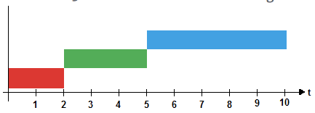
Animation
Contrôler plusieurs animations
On utilise la classe Interval
Ne se rapporte pas à un intervalle de temps mais un intervalle de valeur

Slide 79
Animation
Contrôler plusieurs animations
/// /// Première animation qui déplace la balle de la gauche vers le centre /// Animation<Offset> moveLeftToCenter = new Tween( begin: new Offset(0.0, screenHeight /2), end: new Offset(screenWidth /2, screenHeight /2) ).animate( new CurvedAnimation( parent: _controller, curve: new Interval( 0.0, 0.20, curve: Curves.linear, ), ), );

Slide 80
Animation
Contrôler plusieurs animations
///
/// Deuxième animation qui déplace la balle du centre vers le haut /// Animation<Offset> moveCenterToTop = new Tween( begin: new Offset(screenWidth /2, screenHeight /2), end: new Offset(screenWidth /2, 0.0) ).animate( new CurvedAnimation( parent: _controller, curve: new Interval( 0.20, 0.50, curve: Curves.linear, ), ), );

Slide 81
Animation
Contrôler plusieurs animations
/// /// Troisième animation qui servira à changer l'opacité de la balle pour la faire disparaître /// Animation<double> disappear = new Tween(begin: 1.0, end: 0.0) .animate( new CurvedAnimation( parent: _controller, curve: new Interval( 0.50, 1.0, curve: Curves.linear, ), ), );

Slide 82
Animation
Contrôler plusieurs animations
On peut bien sûr superposer différentes animations...

Slide 83
Animation
Etats d’une animation
Une animation peut avoir 4 états:
dismissed
forward
reverse
completed
Pour obtenir l’état on doit écouter les changements d’état de l’animation

Slide 84
Animation
Etats d’une animation
myAnimation.addStatusListener((AnimationStatus status){ switch(status){ case AnimationStatus.dismissed: ... break; case AnimationStatus.forward: ... break; case AnimationStatus.reverse: ... break; case AnimationStatus.completed: ... break; } });

Slide 85
Animation
Etats d’une animation
myAnimation.addStatusListener((AnimationStatus status){ switch(status){ /// /// Lorsque l'animation est au début, nous forçons l'animation à jouer /// case AnimationStatus.dismissed: _controller.forward(); break; /// /// Lorsque l'animation est à la fin, nous forçons l'animation à s'inverser /// case AnimationStatus.completed: _controller.reverse(); break; } });

